Slide 1
Arteriyal damar xəstəlikləri
Prof. Dr. Kamran Musayev
Azərbaycan Tibb Universiteti
I Cərrahi xəstəliklər kafedrası

Slide 2
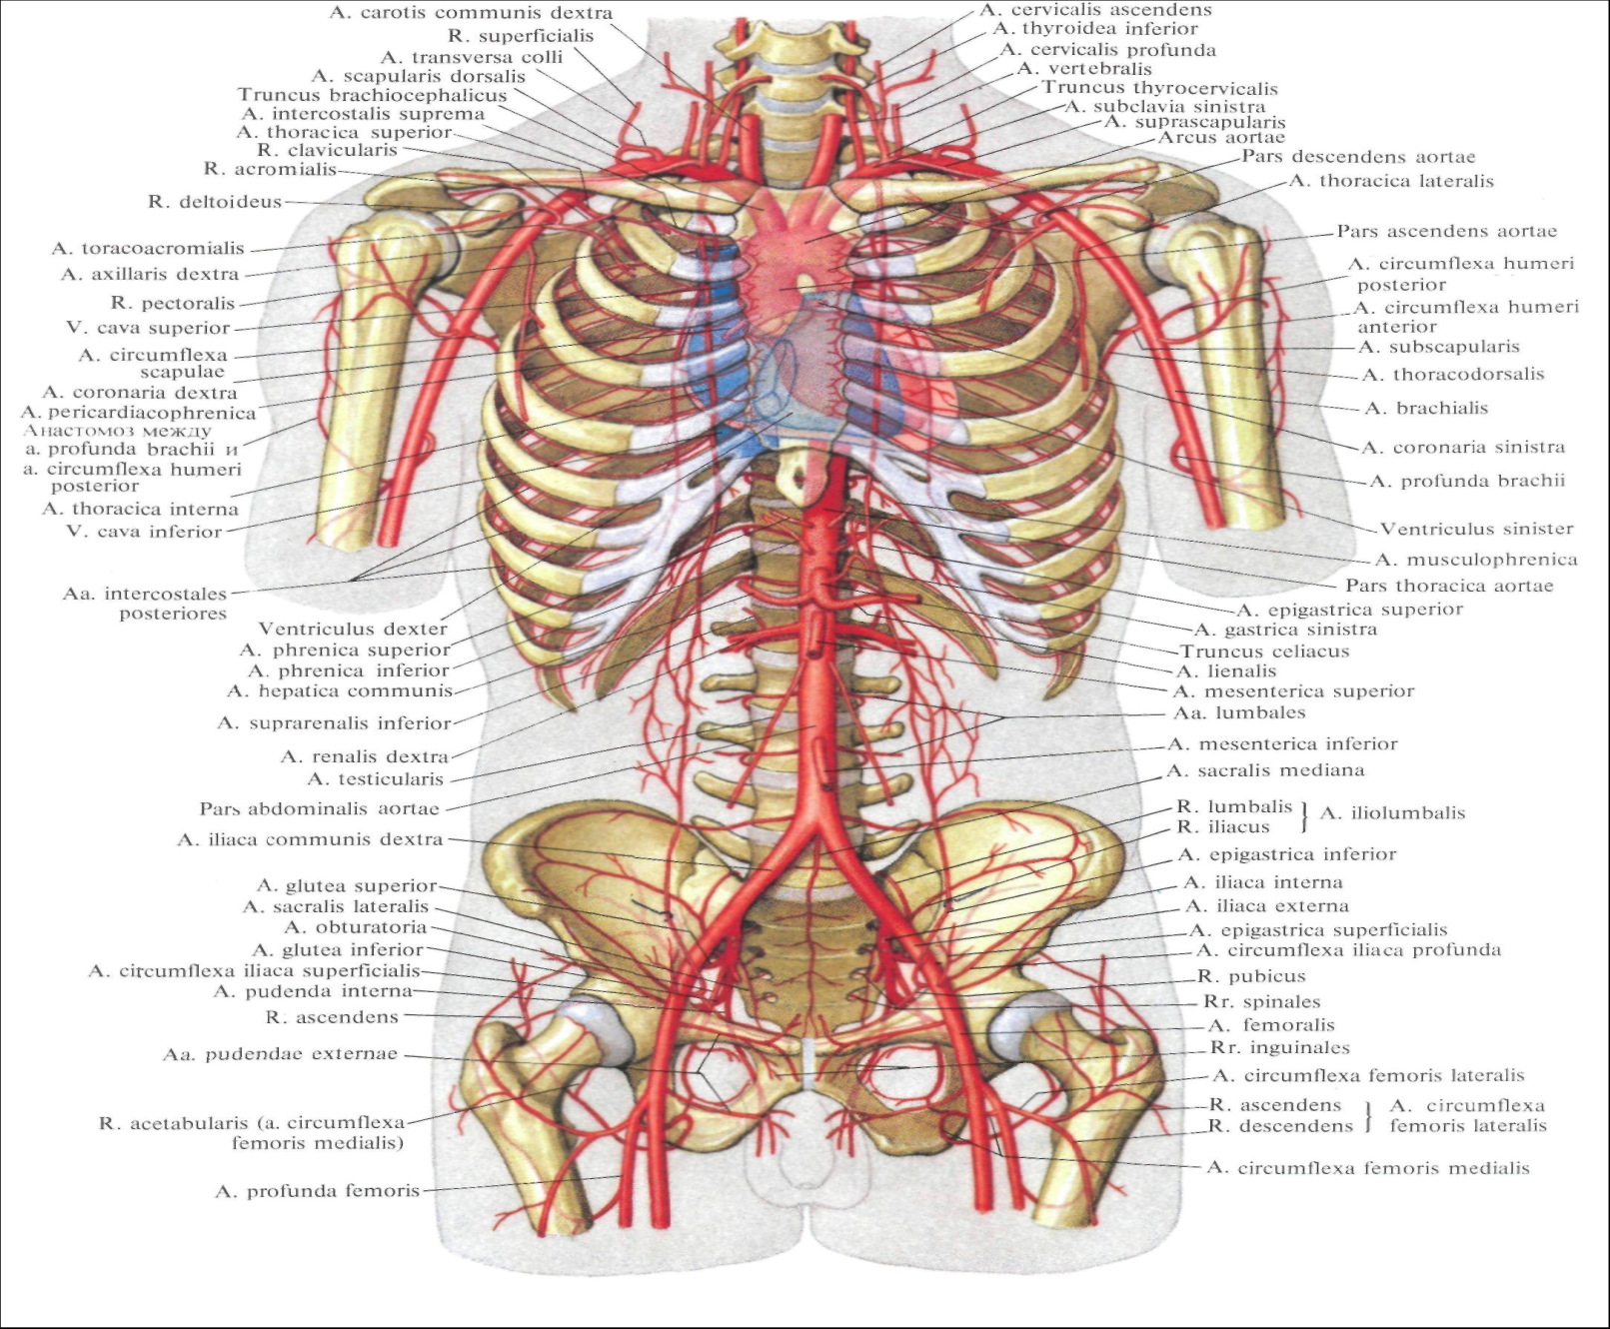
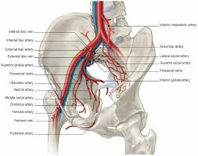
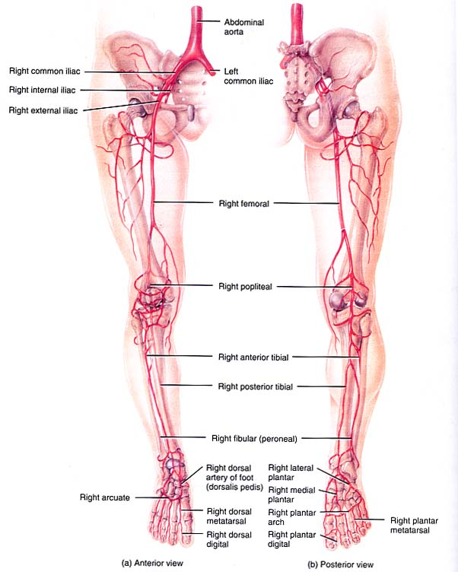
Arterial damar sistemin anatomiyası

Slide 3
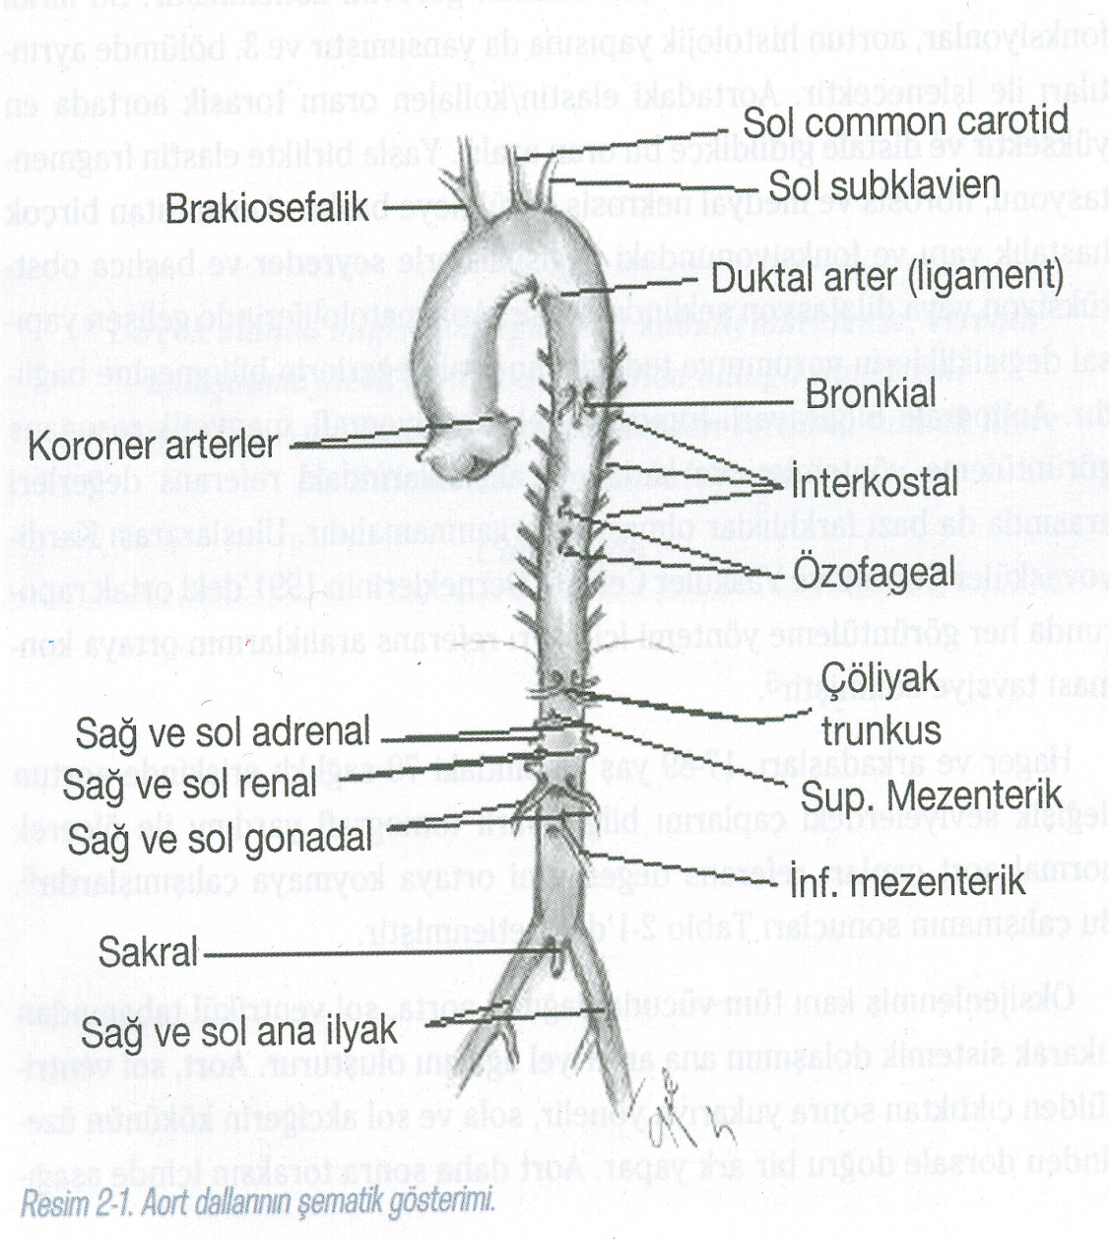
Aortanın anatomiyası
Qalxan aorta
LCA
RCA
* Arkus aorta
braxiocefal art.
sol ana karotis art.
sol subklavian art.
*Enən aorta
truncus choleacus
art. mesenterica superior
art. mesenterica inferior
renal arteries

Slide 4
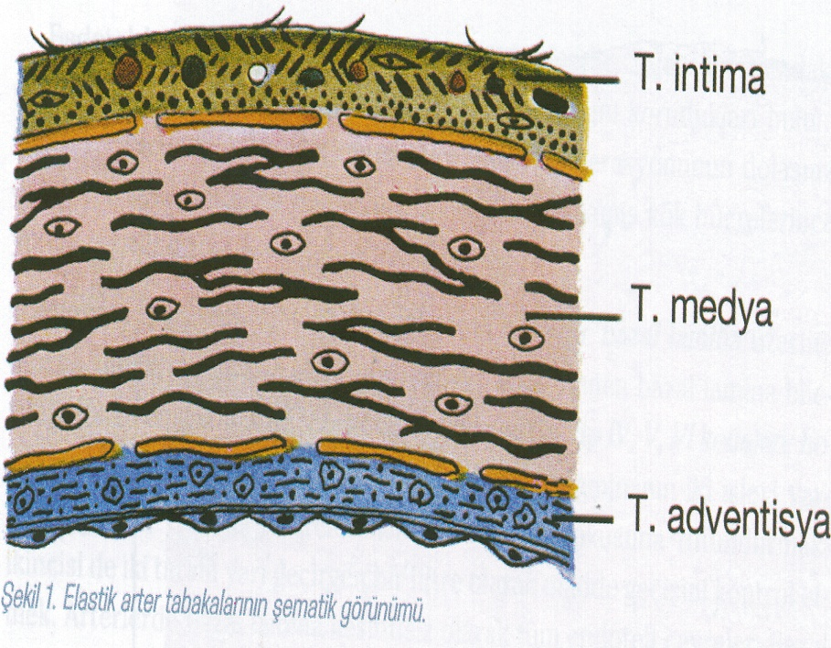
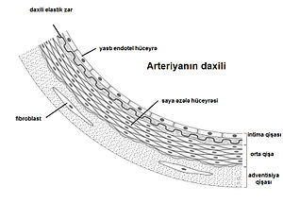
Arterial divarın histologiyası
Arteriya divarı 5 fərqli təbəqədən ibarətdir:
Tunica intima
Intimal elastik lamina
Tunica media
External elastic lamina
Tunica adventicia

Slide 5
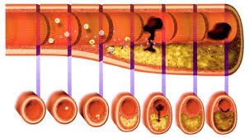
Aterosklerozıs obliterans
Periferik damarlarda darlıq və/ya okkluziya yaradaraq hədəf organlarda işemiya və nekrozla müşahidə edilən xronik gedişatlı bir xəstəlikdir

Slide 6
Stenoz / Okkluziya
Toxumaların oksigen və substrat ehtiyyacı daralmış və/ya tıxanmış damar tərəfindən təmin edilmir.
İşemik simptomlar stenozun bölgəsinə, dərəcəsinə və kollateral axımın vəziyyətinə görə dəyişir.

Slide 7
Ateroskleroz - sistemik bir xəstəlikdir.
Koronar arteriya xəstəliklərin 1/3’ də PAX.
PAX olan xəstələrin 90% ında koronar problemlər, 1/3’ də - 3 damar xəstəliyi
Karotis arteriya xəstələrin 1/3’ də PAX
PAX olan xəstələrin 1/3-1/2’ də - Karotis arter xəstəliyi var.

Slide 8
Stenoz / Okklüziya
Ən sıx – aorta və iliak arteriya
Femoral arteriya
Popliteal arteriya
Tibial arteriyaların proksimal bölgələri tutulur.
Plaklar damarların şaxələniyi bölgədə yerləşir.

Slide 9
Stenoz / Okklüziya
Femoral & Popliteal arteriya: 80-90%
Tibial & Peroneal arteriyalar:
40-50%
Aorta & Iliac arteriyalar: 30%

Slide 10
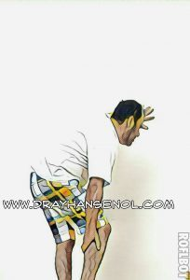
Rastgəlmə tezliyi
45 yaşdan yuxarı populyasiyada;
Kritik işemiya sıxlığı: 450/milyon/il
Amputasiyaların sıxlığı :112/milyon/il
Hər il keçici axsama olan hər 100 xəstənin 1’ində kritik işemiya yaranır.

Slide 11

Risk faktorları
Genetik
Yaş
Cinsiyət
Siqaret
Hiperlipidemiya
Hipertenziya
Diabetes Mellitus
Hiperkoaqulyasiya

Slide 12
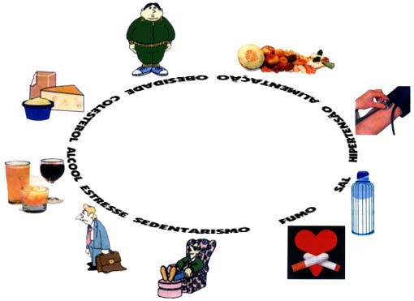
Risk faktorları
Diabet: Toxluk QŞ < 180mg/dL
Lipid : LDL < 100mg/dL
Hipertenziya : müvafiq müalicə
Hiperkoagulyasya: müvafiq müalicə

Slide 13
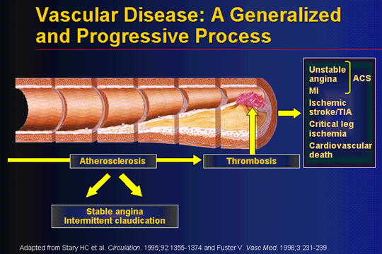
Aterosklerozun klinikası
Periferik damarlarda :
1. Daralma / okklüziya İşemiya
2. Anevrizma Yırtılma
3. Disseksiya Yırtılma

Slide 14
Klinik klassifikasiya (fontaine)
I : Asimptomatik
II : Keçici axsama (Klaudikasya)
II a : 200 m-dən çox gəzəbilir
II b : 200 m-dən az gəzəbilir
III : İstirahət ağrısı
IV : Nekroz, qanqrena
Kritik işemiya

Slide 15
Fiziki muayinə
Rəng: Solğun, proqressiyada- sianotik, bəzən uclarda “depended rubor”.
Temperatur: aşağı
Pedal nəbzlər: Azalmış vəya yox.
Arter boyunca üfürüm eşidilə bilir.
Yara/ qanqrena: həmişə ətrafların periferiyasında (barmaq ucu, dırnaq yatağı)

Slide 16
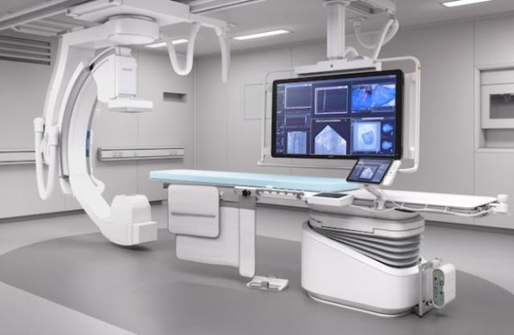
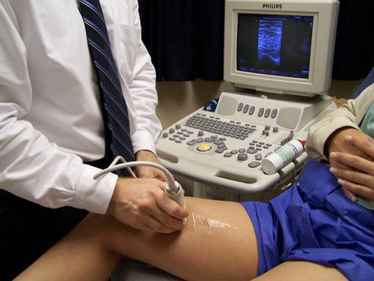
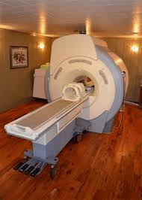
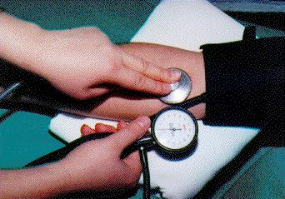
İnstrumental müayinələr
A/T ölçülməsi
Pletismografiya
Doppler Rəngli Duplex
MRA
KTA
Angioqrafiya (QIZIL STANDART)

Slide 17
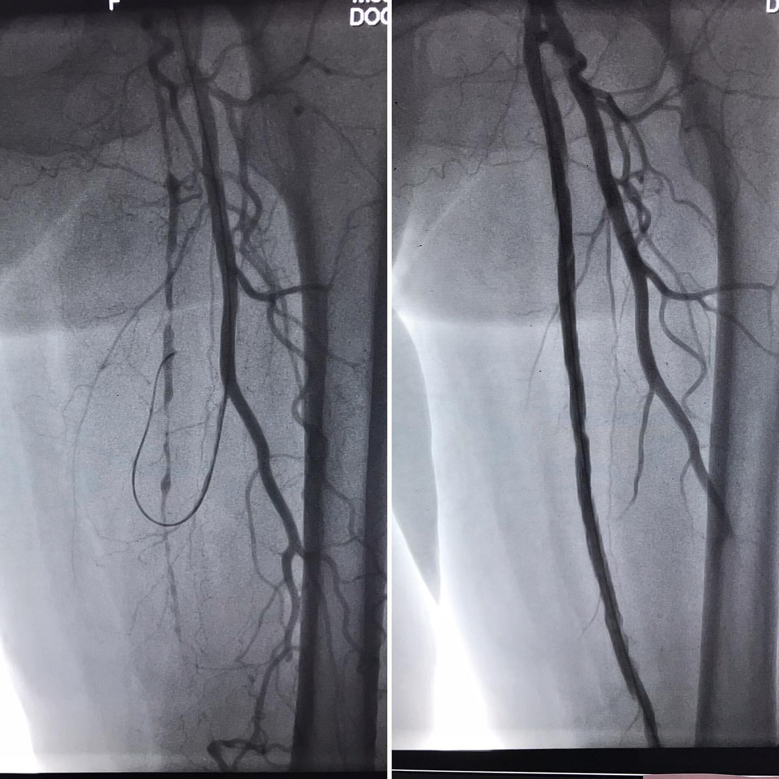
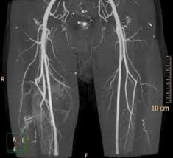
Periferik damarların angioqrafiyası

Slide 18
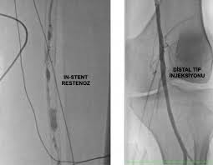
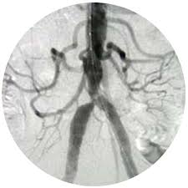
Periferik damarların angioqrafiyası

Slide 19
Medikamentoz müalicə
Antiaqreqantlar(Antiplateletlər)
ASA: Tx A2 inqibitoru
Dipiridamol: C-AMP inqibitoru
Ticlopidin: Glikoprotein IIIa inqibitoru
Nitrit oksid
Qanın qatılığını azaldan
Pentoksifilin
Kristaloid, Qlükoza infuziyası
Vazodilatatorlar (alfa, Ca blok, ACE inh.)

Slide 20
İnvaziv proseduralar
Klass II b Klaudikasiya olan xəstəyə funksional korreksiya məqsədi ilə ,
Klass III İstirahət ağrısı olan və klass IV xəstələrdə ətrafın qurtarma məqsədi ilə aparılır.
1. Balon plastika
2. STENT
3. Endarterektomiya, anqioplastika, şuntlama kimi cərrahi müdaxilələr

Slide 21
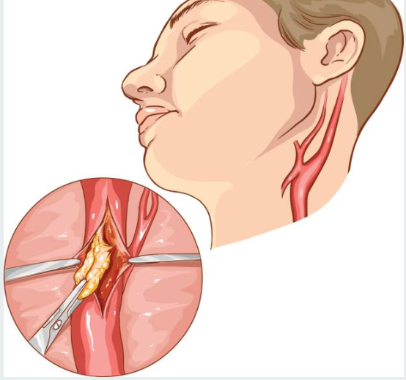
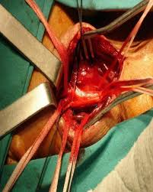
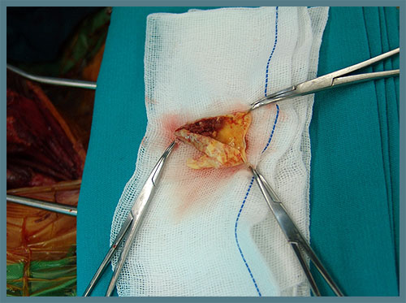
Endarterektomiya, patch plastika
Ən sıx karotis arteriyalarda istifadə edilir.
Aterom plakların cərrahi olarak çıxarılması, damarın birincili və/ya bir yamaqla genişlətilərək tikilir.

Slide 22
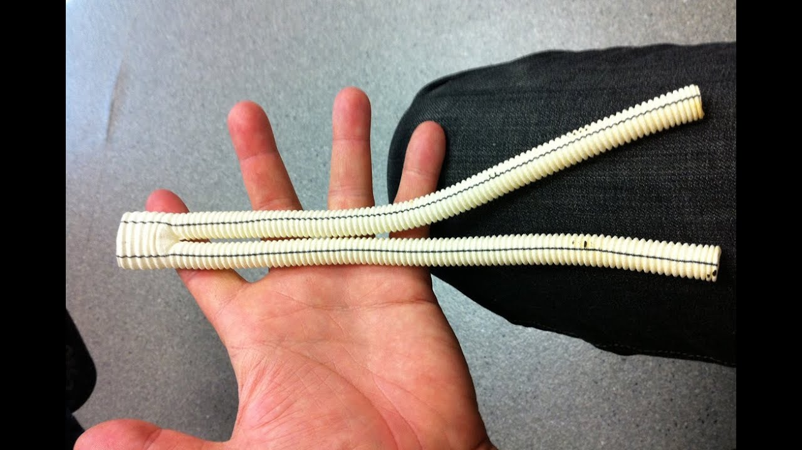
Qreftlər
Autogen
V. Saphena magna
(aşağı və yuxarı ətraflarda, koronar və karotis arteriyalarda)
2. Sintetik
Dacron, teflon və/ya PTFE qreftlər
(Hər ölçüdə, ən çox aorta-iliak bölgədə

Slide 23
Bypass nəticələri
Aortoiliak bölgədə: 5 il - 91%
10 il - 86%
Fem- pop.larda:
Vena grefti ilə: 5 il - 80 %
Sintetik greftlə: 5 il – 75 %

Slide 24
Leriş xəstəliyi
İlk dəfə 1814-cü ildə Leriş tərəfindən geniş izahı verilmişdir.

Slide 25
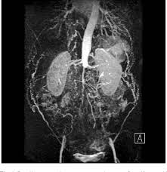
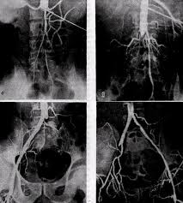
Leriş xəstəliyi
.
Simptomlar :
1 –Femoral nəbzlərin olmaması
2- Fasiləli axsama
3-İmpotensiya

Slide 26
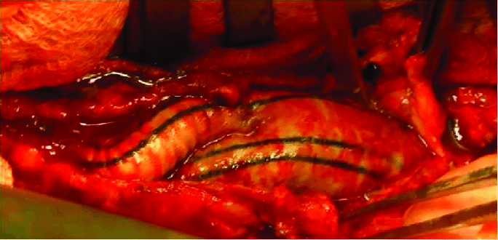
Leriş xəstəliyi
Endarterektomiya
Angioplastika
Bypass cərrahiyyəsi
* Aorto-iliak bypass
* Aorto-femoral bypass
* İlio-femoral bypass
* Femoro-popliteal bypass

Slide 27
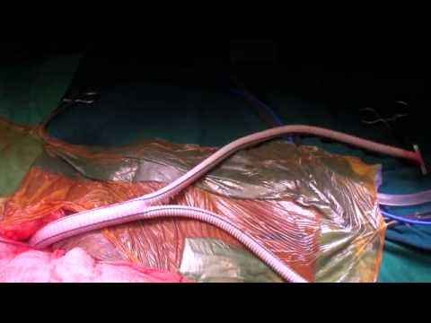
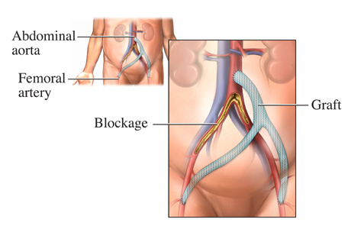
Leriş xəstəliyi

Slide 28
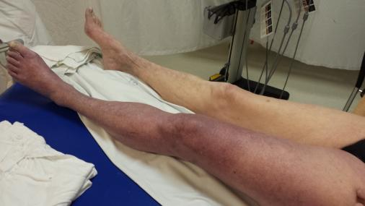
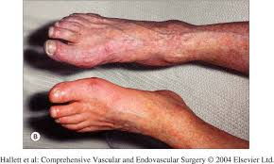
Kəskin emboliya və tromboz
İlk dəfə 1856-cı ildə Virxov tərəfindən emboliya termini elmə gətirilmişdir.
Abdominal aort bifurkasiyası- 17%
İliak-24%
Femoral-34%
Popliteal-11%
Braxial-4.5% arteriaların trombemboliyası müşahidə olunur

Slide 29
Kəskin emboliya və tromboz.
Medikamentoz müalicəsi.
Ağrıkəsici
Spazmolitik
Trombolitik
Antikoaqulyantlar
Antiaqreqantlar

Slide 30
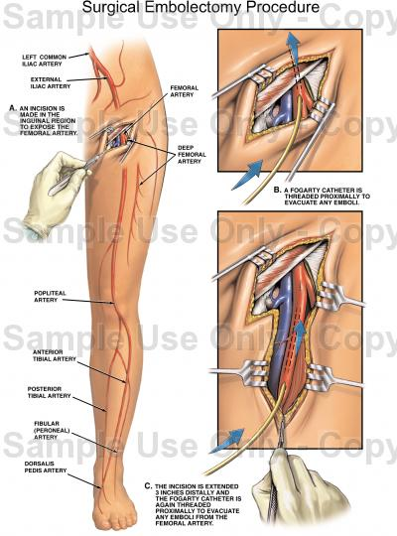
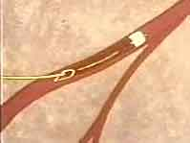
Kəskin emboliya və tromboz
Cərrahi müalicəsi.
Embolektamiya-
Foqarti kateteri

Slide 31
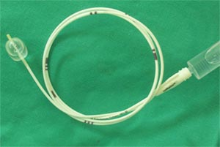
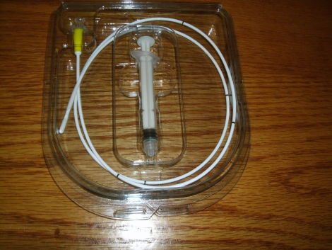
Kəskin emboliya və tromboz.
Foqarti kateteri

Slide 32
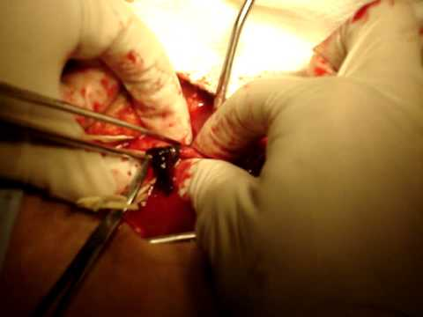
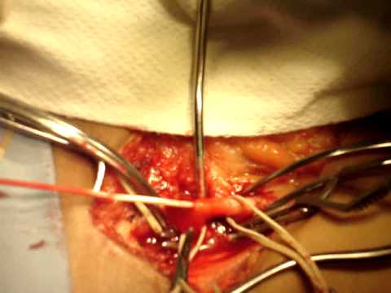
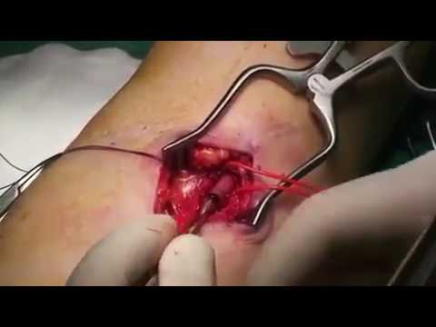
Kəskin emboliya və tromboz
.

Slide 33
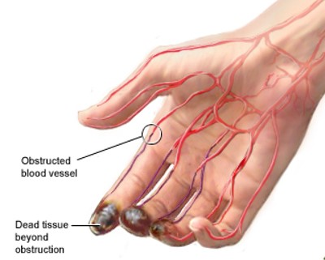
Bürger xəstəliyi
Digər adı:
“Thromboangiitis obliterans”
Əsas səbəb- siqaret çəkmə
Orta və kiçik çaplı arteriyalarda iltihab qan axımını irəli dərəcədə azaldır.
Müalicə olunmadıqda - ətrafın qanqrenası və itirilməsi ilə
nəticələnir.

Slide 34
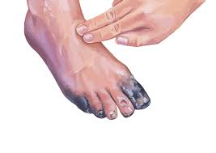
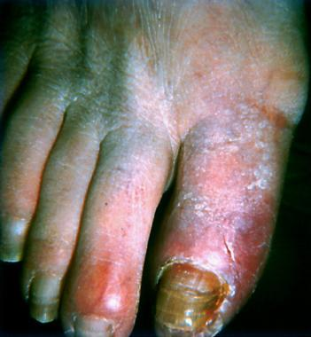
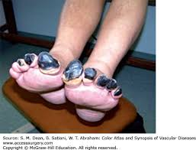
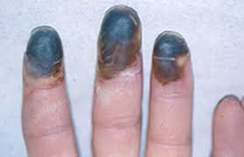
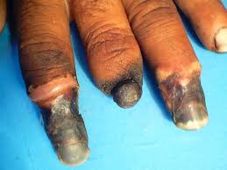
Bürger xəstəliyi

Slide 35

Bürger xəstəliyi- Müalicə
Siqaret çəkməni dayandırmaq !!!
Vazodilyatatorların qəbulu
Simptomatik müalicə
Operativ prosedur - Simpatektomiya

Slide 36
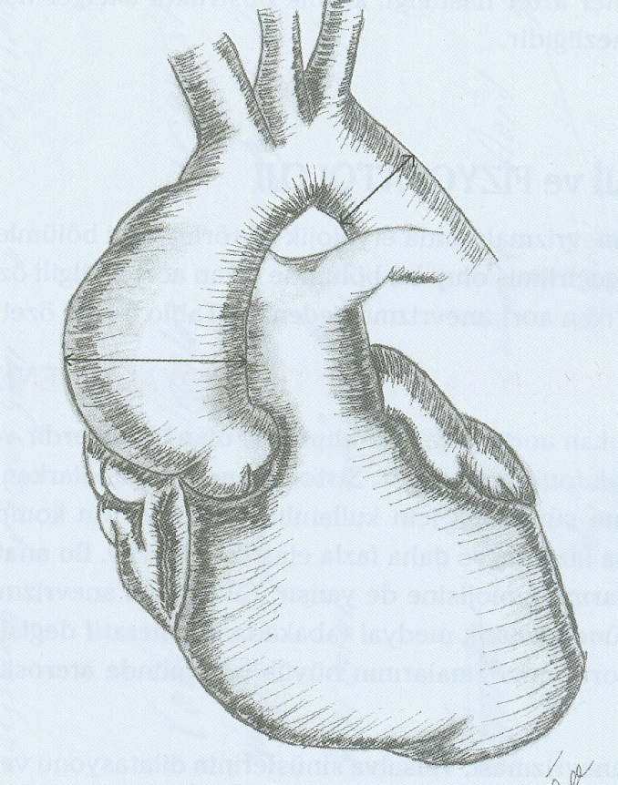
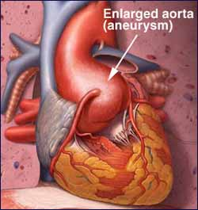
Aort anevrizması nədir ?
Arta diametri normanı 50% aşırsa – anevrizma

Slide 37
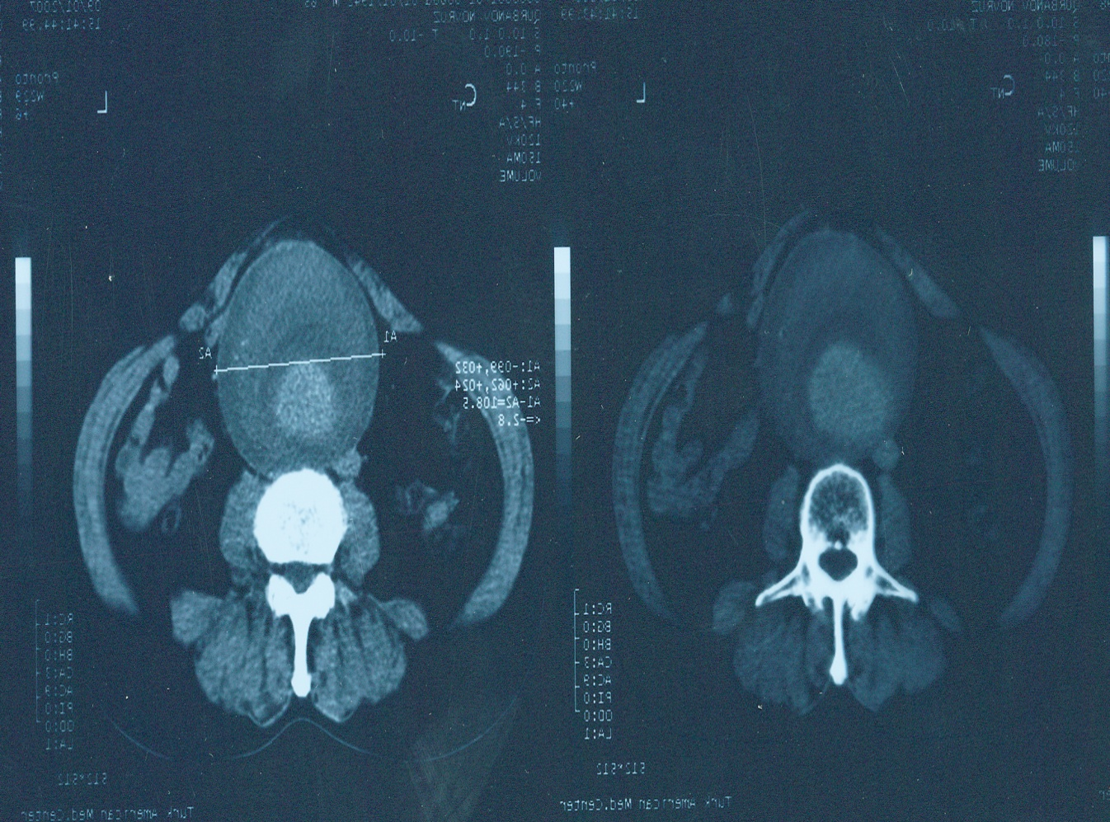
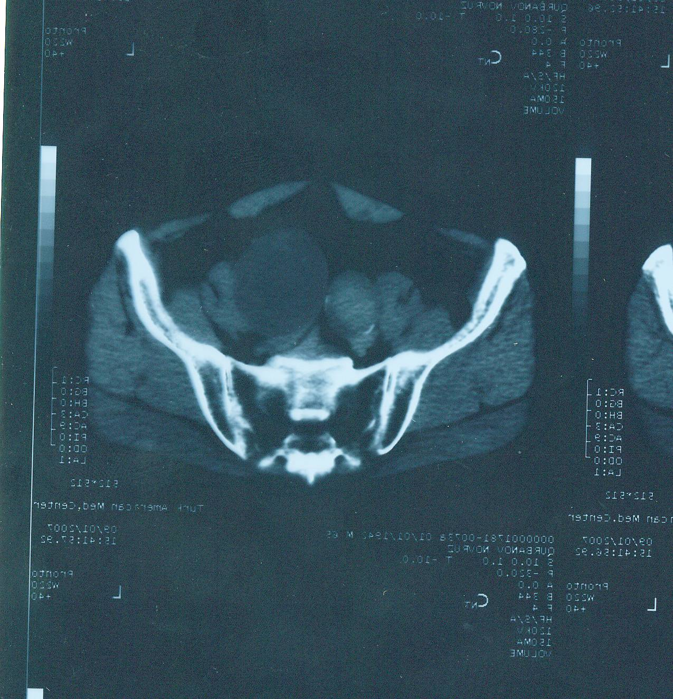
Kompyüter Tomoqrafiya

Slide 38
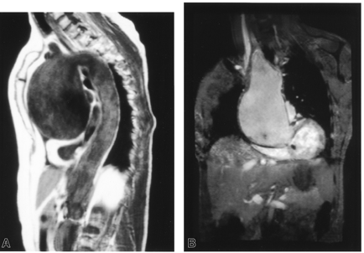
Maqnit-Rezonans Tomoqrafiyası

Slide 39
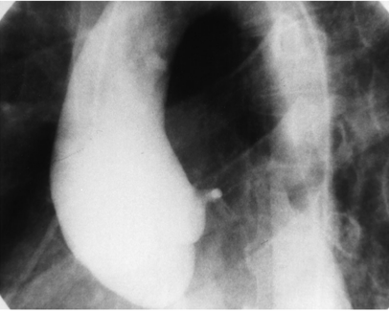
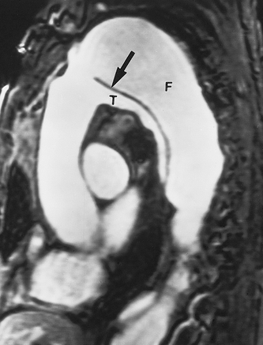
Aortoqrafiya

Slide 40
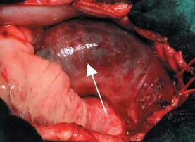

Intraoperativ görüntülər.

Slide 41

Suprakoronar qreft ilə qalxan aort dəyişdirilməsi + AVR.

Slide 42

Arkus aortanın protezləşdirilməsi.

Slide 43
Diqqətinizə görə təşəkkürlər.

Slide 44


www.bck.az
Azərbaycan Tibb Universitetinin I-Cərrahi Xəstəliklər kafedrası

